Slide 2
Agenda

Slide 3
Agenda

Slide 8
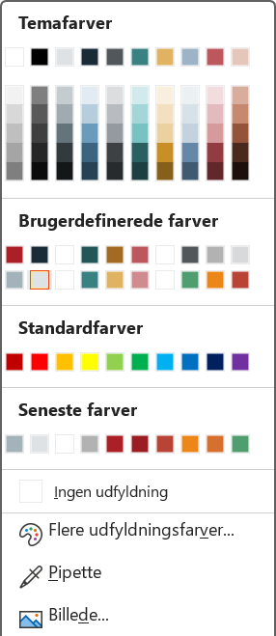
Farver
Temafarver – Bruges af PowerPoint til standard tekst, grafer og figurer
Automatisk generede farveforløb – Må ikke bruges
Brugerdefinerede farver – Brug disse (det er vores farver se næste slide)
Standardfarver fra Microsoft – Må ikke bruges (det er ikke vores farver)
Seneste farver – OBS: Ikke nødvendigvis vores farver

Slide 9
Brugerdefinerede farver
Hovedfarver
Ekstra Farver
Special farver
Logo
Baggrund
Turkis
Brun
Rosa
Graa
Mellem
Grå
Lys
Grå
Gråtonerne
supplerer og kan fx. bruges i baggrunde samt tabeller
Streg
Baggrund
Lys
Turkis
Lys
Guld
Rosa
Lys
Action
Go
Action
Vent
Action
Stop
Alarmfarver må
kun bruges til
trafiklys eller som særlige bullets
Hovedfarverne, som udgør de primære farver, definerer
vores identitet og
skal vægte mere end
de ekstra farver.
Ekstra farverne understøtter hovedfarverne, hvor der er behov for variation eller emnemæssig adskillelse.
Farverne kan stå alene, men skal vægte mindre end hovedfarverne.
Specialfarverne må kun bruges i særlige tilfælde, hvor der er behov for en grå eller en alarmfarve.
De indgår ikke i vores layout
og er ikke identitetsbærende.

Slide 10
Typografi
Overskrift
IBM Plex Sans 30 pt
Mellemrubrikker
IBM Plex Sans
16 pt fed
Punkttegn
Standard
Stop
Vent
Kør
Tekst i bokse
IBM Plex Sans 16 pt
maks. 5-7 ord pr. linje
Standard skrift
IBM Plex Sans 16 pt er
standard skriftstørrelse
Fremhævet skrift
IBM Plex Sans 16 pt fed
– og/eller fremhævet
med rød markering
Fodnoter og kilder
Noter, kilder, copyright osv.
er med IBM Plex Sans 10 pt
Skriftfarve
Mørk Blågrå
Bjælke til grafer
Alternativ Bjælke
Titel med IBM Plex Sans 14 pt. Bjælke højde: 2 firkanter
Titel med IBM Plex Sans 14 pt. Bjælke højde: 2 firkanter
Notes:
De typografier vi bruger i vores præsentationer

Slide 11
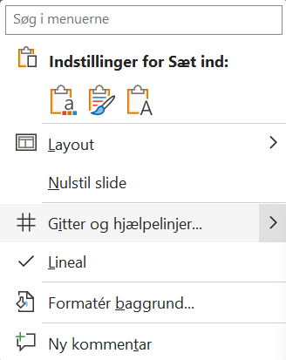
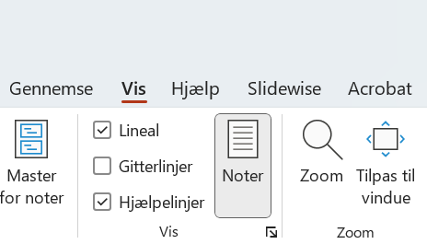
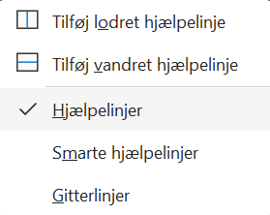

Hjælpelinjer: sådan slår man dem til og fra
“Højreklik” udenfor layout området giver adgang til denne menu – Tilgå menuen med den lille Pil til højre for “Gitter og hjælpelinjer”
Hjælpelinjer
Slå til for at få hjælpelinjer
Smarte hjælpelinjer
Slå disse fra når da de gør
at de magnetiske hjælpelinjer
ikke virker
Gitterlinjer
Disse skal altid være slået fra
Man kan og slå Hjælpelinjerne til og fra ved at
klikke Alt+F9 eller på menuen (Ribbon) under “vis”
Layout område

Slide 12

Hjælpelinjer: Opbygning af slides med grid
Kolonne 1
Kolonne 2
Kolonne 3
Kolonne 4
Kolonne 5
Kolonne 6
Kolonne 7
Kolonne 8
Kolonne 9
Kolonne 10
Kolonne 11
Kolonne 12
Almindelig afstand
Vi bruger bred margen i
kasser og mellem elementer
(2 firkanter i grid’et).
Almindelig afstand
16 pt er standard skriftstørrelse
Almindelig afstand
16 pt er standard skriftstørrelse
Almindelig afstand
Venstre 7,5 mm
Højre 7,5 mm
Top 6,5 mm
Bund 6,5 mm
Brug grid til at afstemme Afstand mellem elementer
Lille afstand
Når der er meget indhold, kan
du bruge en smal margen og en lille afstand mellem elementerne
(1 firkant i grid’et).
Lille afstand
16 pt er standard skriftstørrelse
Lille afstand
16 pt er standard skriftstørrelse
Lille afstand
Venstre 3,5 mm
Højre 3,5 mm
Top 2,5 mm
Bund 2,5 mm
Layout område

Slide 13
Standard elementer: Kopier og brug dem i din præsentation
XX
Fokus
på noget
IBM Plex Sans
16 pt fed
14 pt punkt tekst
Bullet 2
18 pt anbefales til præsentationer for større publikum
XX
Fokus
på noget
IBM Plex Sans
16 pt fed
14 pt bullet
Bullet 2
Header
12 pt tekststørrelse er ok hvis præsentationen skal læses af en enkelt burger på egen skærm eller i et møderum på projekter eller fladskærm for mindre grupper
XXX
XXX
XXX
XXX

